Slide 1
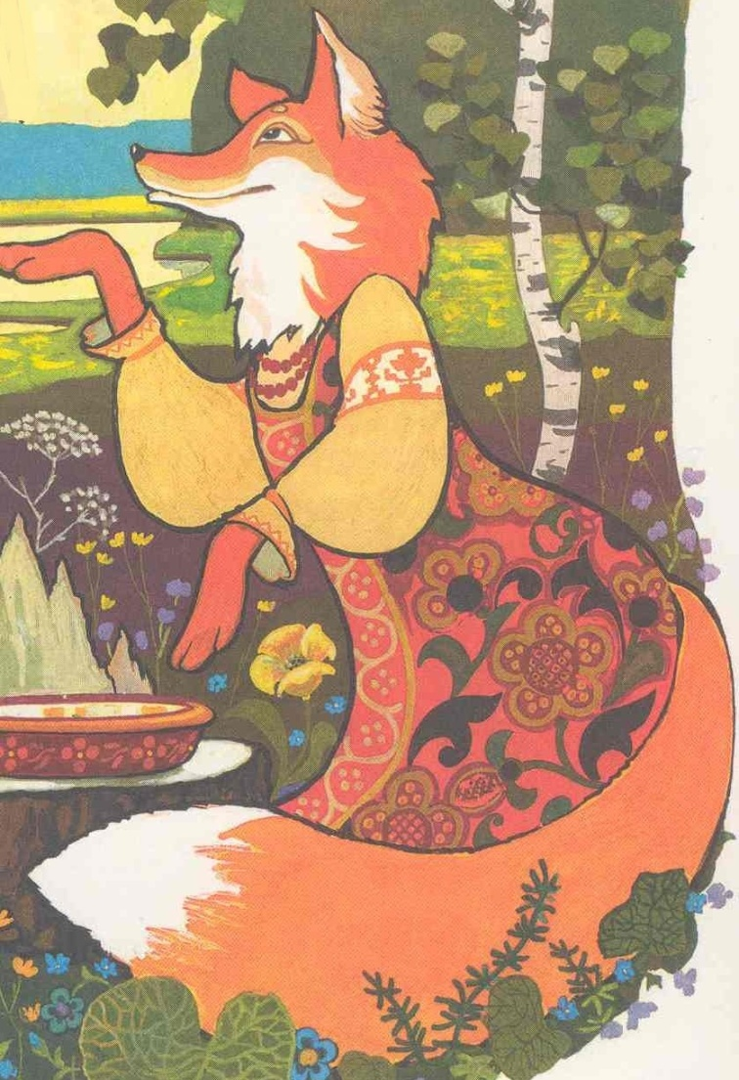
Проектная работа. Тема: «Исследование словарного слова лисица»
Московская область
Г.Юбилейный
2011г.

Slide 2
Задачи проекта:
Выявить значение слова ЛИСИЦА;
Найти однокоренные слова и синонимы;
Привести примеры загадок, скороговорок, пословиц и поговорок.

Slide 3
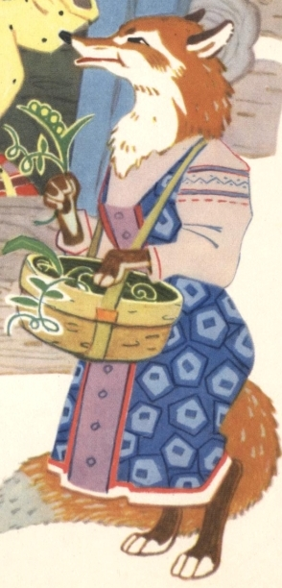
Толкование
Хорошо кума- лиса принаряжена:
шерсть пушистая, золотистая;
на груди жилет,
а на шее белый галстучек.
(К.Ушинский)
Лисица-
1)Хищный зверь с острой мордой
и длинным пушистым хвостом.
2)перен. О хитром, льстивом
человеке.
(толковый словарь Ожегова С.И.)

Slide 4
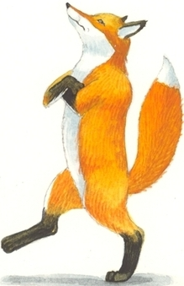
Этимология
Слово лиса образованно от слова лис.
Слово лиса родственно употребляемым на территориях отдельных районах нашей страны: словам лисый – «желтоватый», залисеть – «пожелтеть».
Животное названо по характерному
для него цвету шерсти.

Slide 5
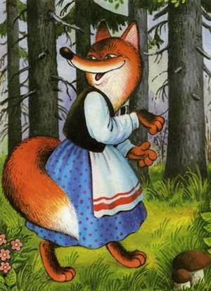
Однокоренные слова
Лисица, лисичка, лисий, лисонька, лисенок, лисята.
Рыжая плутовка.
Синонимы

Slide 6
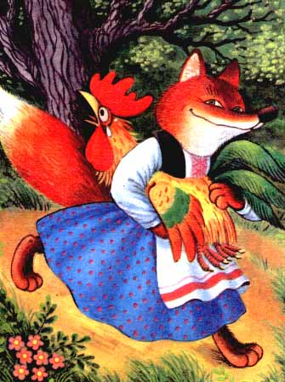
Загадки
Хвост пушистый, мех золотистый.
В лесу живет кур крадет.
В птичник повадится- жди беды.
Рыжим хвостом заметает следы.
Рыжая, с пушистым хвостом, живет в лесу под кустом.
Рыжая плутовка, Хитрая да ловкая. Хвост пушистый, Мех золотистый. В лесу живет, В деревне кур крадет.

Slide 7
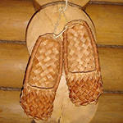
Скороговорки
У мосточка под кусточком две лисички, две сестрички.
Лиса по лесу шла, лиса лычки драла, лиса лапти плела: мужу двое, себе трое, и детишкам по лаптишкам.
Бежит лиса по шесточку: лизни, лиса, песочку!

Slide 8
Пословицы и поговорки
Старую лису второй раз в капкан не заманишь.
Лисица – старая льстица.
Старая лиса рыльцем роет, а хвостом заметает.
Лисичка всегда сытнее волка живет.
Старую лисицу хитростям не учат.
Старую лисицу не травят молодыми собаками.

Slide 9
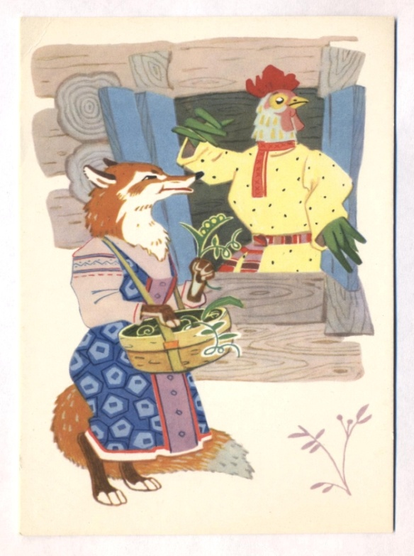
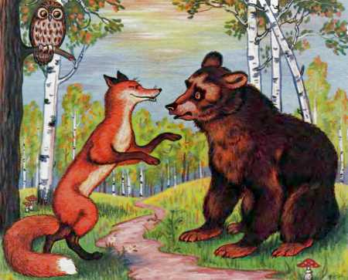
Сказки о лисе
«Овца, волк и лиса»
«Медведь и лиса»
«Снегурочка и лиса»
«Кот и лиса»
«Лиса и заяц»
«Лиса и волк»
«Лиса и дрозд»
«Лиса и рак»
«Лиса и петух»
«Лиза и журавль»

Slide 10
УСПЕХОВ В УЧЕБЕ!

